Slide 1

Optimalizace materiálových toků ve společnosti Klima a.s.
Vysoká škola technická a ekonomická v Českých Budějovicích
Ústav technicko-technologický
Autor diplomové práce: Bc. Tomáš Mauric
Vedoucí diplomové práce: doc. Ing. Petr Hrubý, CSc.
Oponent diplomové práce: Ing. Pavla Lejsková, Ph.D.
České Budějovice, červen 2018

Slide 2
Obsah
Cíl práce
Použité metody
Charakteristika společnosti
SWOT analýza
Analýza ABC
Návrhy na optimalizaci
Zavedení automatické identifikace
Metoda vícekriteriálního rozhodování TOPSIS
Závěr
Doplňující otázky

Slide 3
Cíl práce
Cílem této diplomové práce je zmapovat materiálový tok vybraných produktů a navrhnout opatření směřující k optimalizaci materiálového toku, která budou za pomoci ekonomických kritérií vyhodnocena.

Slide 4
Použité metody
Metoda sběru dat
Metoda zpracování dat
Analýza současného stavu
  Přímé pozorování
  Rozhovory
  Interní dokumentace
SWOT analýza
Analýza ABC
Metoda vícekriteriálního rozhodování TOPSIS

Slide 5

Charakteristika společnosti
Akciová společnost
Založena 1.11.1990 v Prachaticích
160 zaměstnanců
Základní kapitál 22 mil. Kč
Český výrobce vzduchotechnických zařízení a svařovaných konstrukcí pro průmyslové účely, zejména energetiku, hutní výrobu a strojírenství

Slide 6
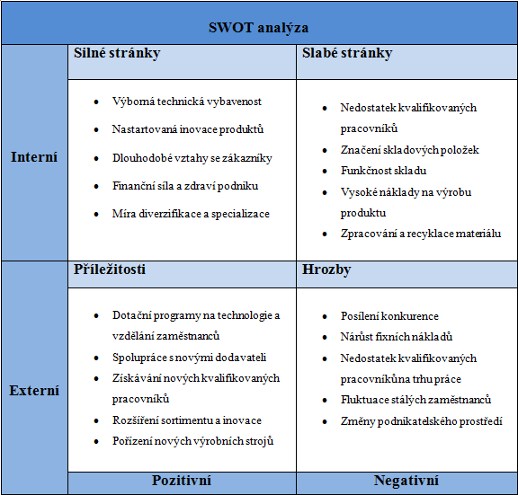

Slide 7
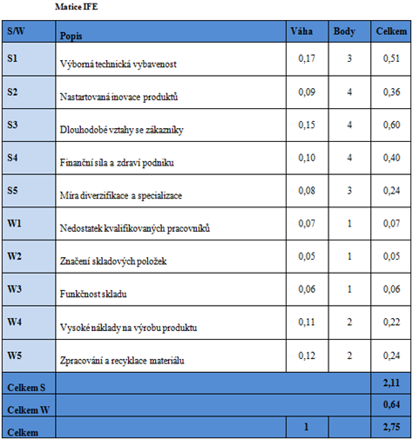
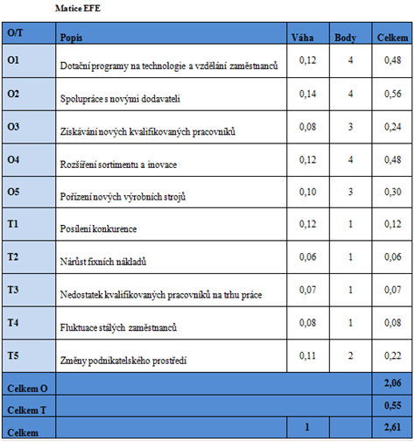
Matice IFE a EFE

Slide 8
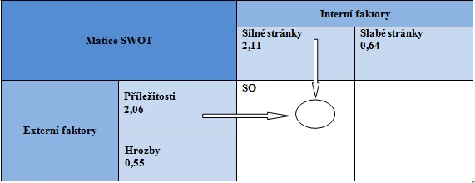
Výsledná matice SWOT

Slide 9
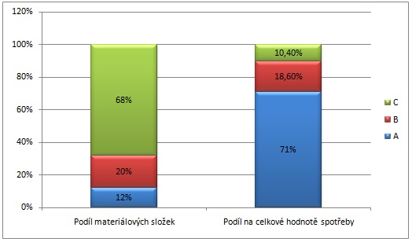
Analýza ABC
Kategorie A: tvoří přibližně 70% celkové hodnoty spotřeby
Kategorie B: tvoří přibližně 20% celkové hodnoty spotřeby
Kategorie C: tvoří přibližně 10% celkové hodnoty spotřeby

Slide 10
Návrhy na optimalizaci
Pořízení konzolových regálů do skladu s hutním materiálem
Řízení skladu kombinací metod ABC a XYZ
Eliminace papírové formy
Zavedení automatické identifikace

Slide 11
Zavedení automatické identifikace
Očekávané přínosy:
eliminace papírové formy a chybovosti
přehlednější systém
časová úspora
Požadovaná zařízení:
8 čtecích terminálů
1 termotransferová tiskárna
bezdrátová průmyslová síť – 3000 m²

Slide 12
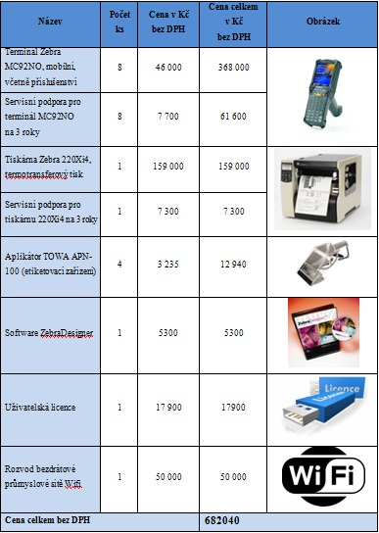
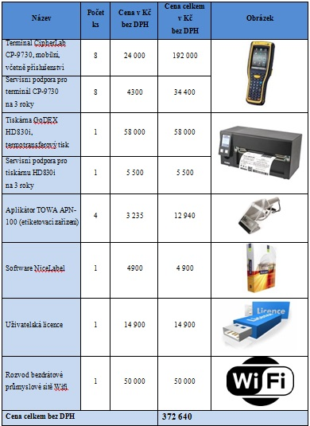
Návrhy rozpočtu 1. a 2. varianty

Slide 13
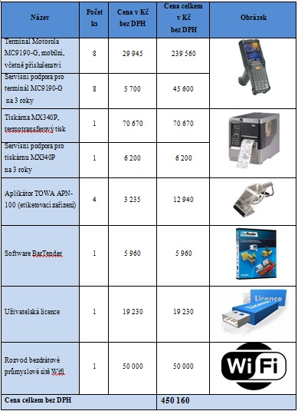
Návrh rozpočtu 3. varianty

Slide 14
Určení nejvhodnější varianty pomocí metody TOPSIS
Pro zhodnocení nejvhodnější varianty byla stanovena kritéria hodnocení:
Cena – jde o celkové náklady realizace nabídky, kdy hlavním požadavkem byla nízká pořizovací cena.
Manipulace a obsluha – manipulace a obsluha terminálu a systému měla být jednoduchá a časově nenáročná.
Životnost a odolnost – při práci s hutním materiálem se musí předpokládat zvýšená zátěž na životnost a odolnost zařízení.
Obsah informací – toto kritériu udává, jak velký obsah dat a informací o materiálu, polotovaru a výrobku je schopen daný prvek automatické identifikace obsahovat.

Slide 15
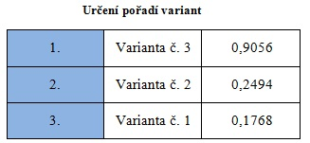
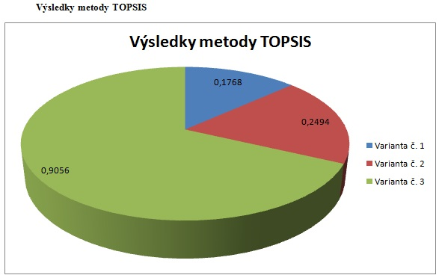
Výsledky metody TOPSIS
Z výsledků, které byly získané za využití metody vícekriteriálního rozhodování TOPSIS byla určena nejvhodnější varianta č. 3, jak je možno vidět v grafu.

Slide 16
Závěr
Zavedení systému čárových kódů
Zefektivnění materiálového toku
Eliminace papírové formy
Eliminace chybovosti
Časová úspora

Slide 17
Doplňující dotazy
Bude navrhované řešení využito v praxi?

Slide 18
Děkuji za pozornost.

